Slide 1
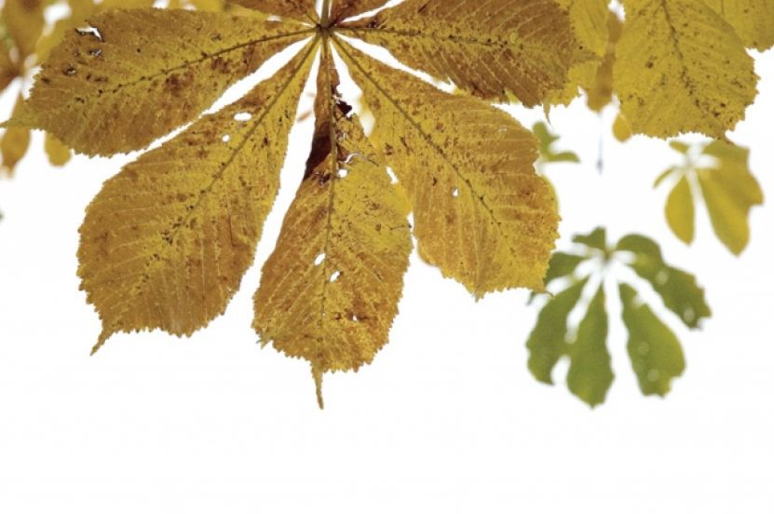
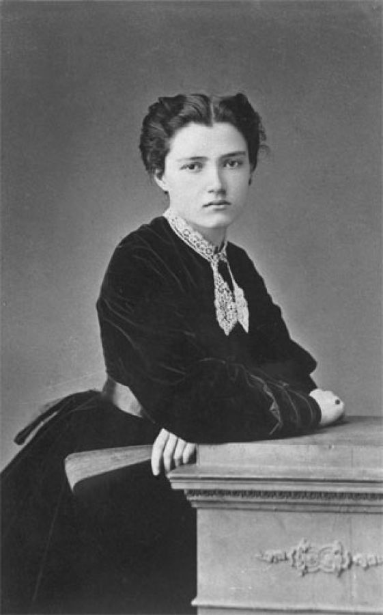
Urodziny i imieniny pisarki Zofii Urbanowskiej

Slide 2
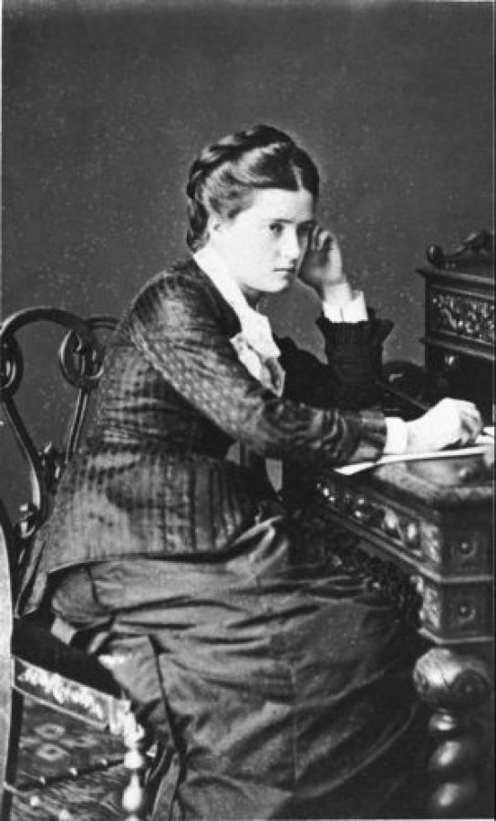
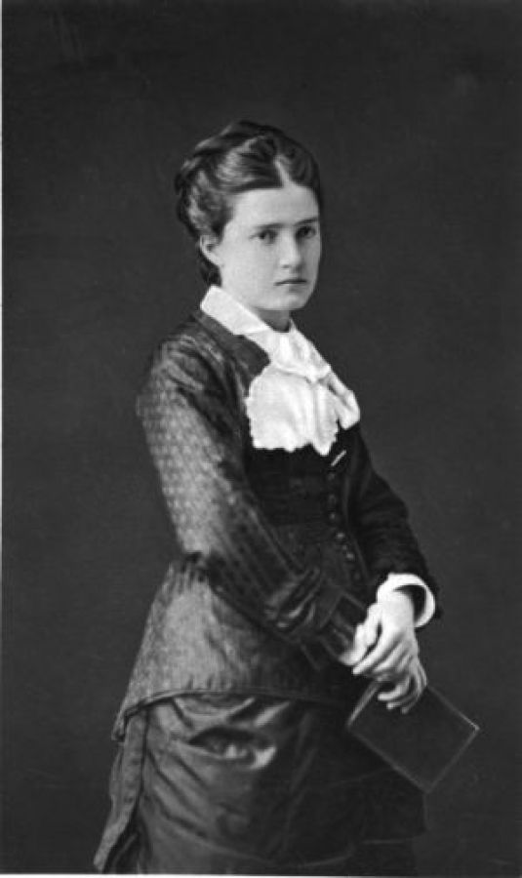
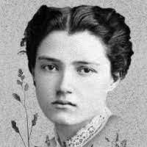
ZOFIA URBANOWSKA

Slide 3
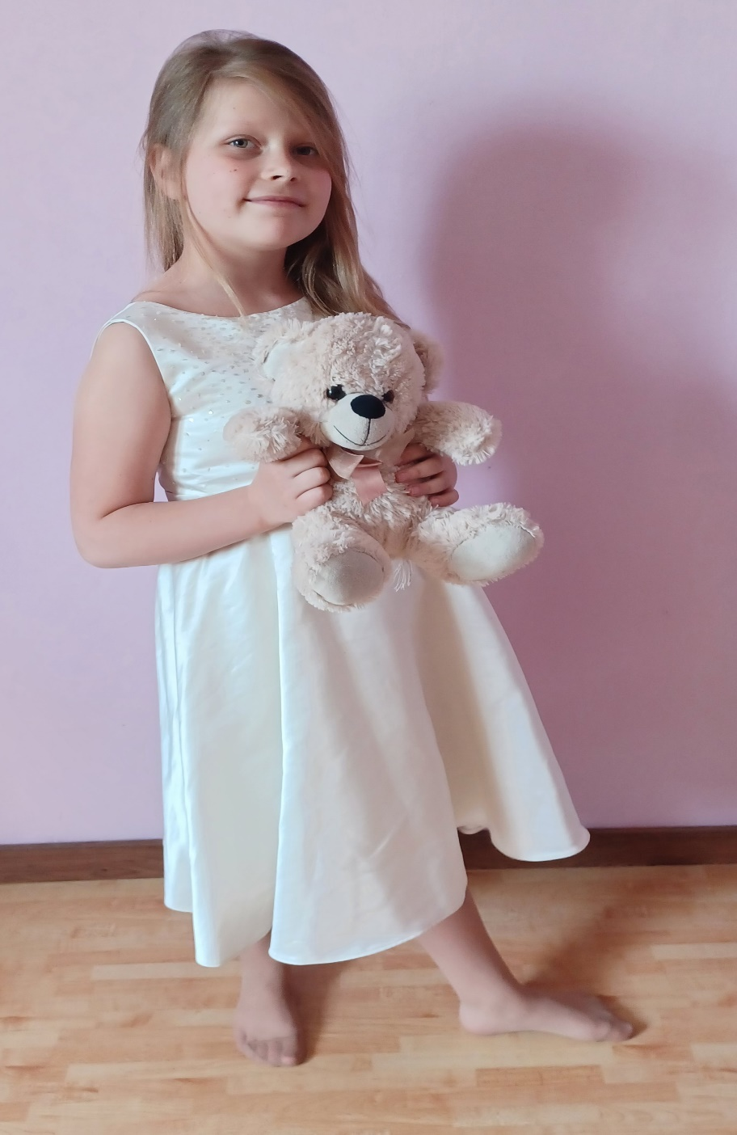
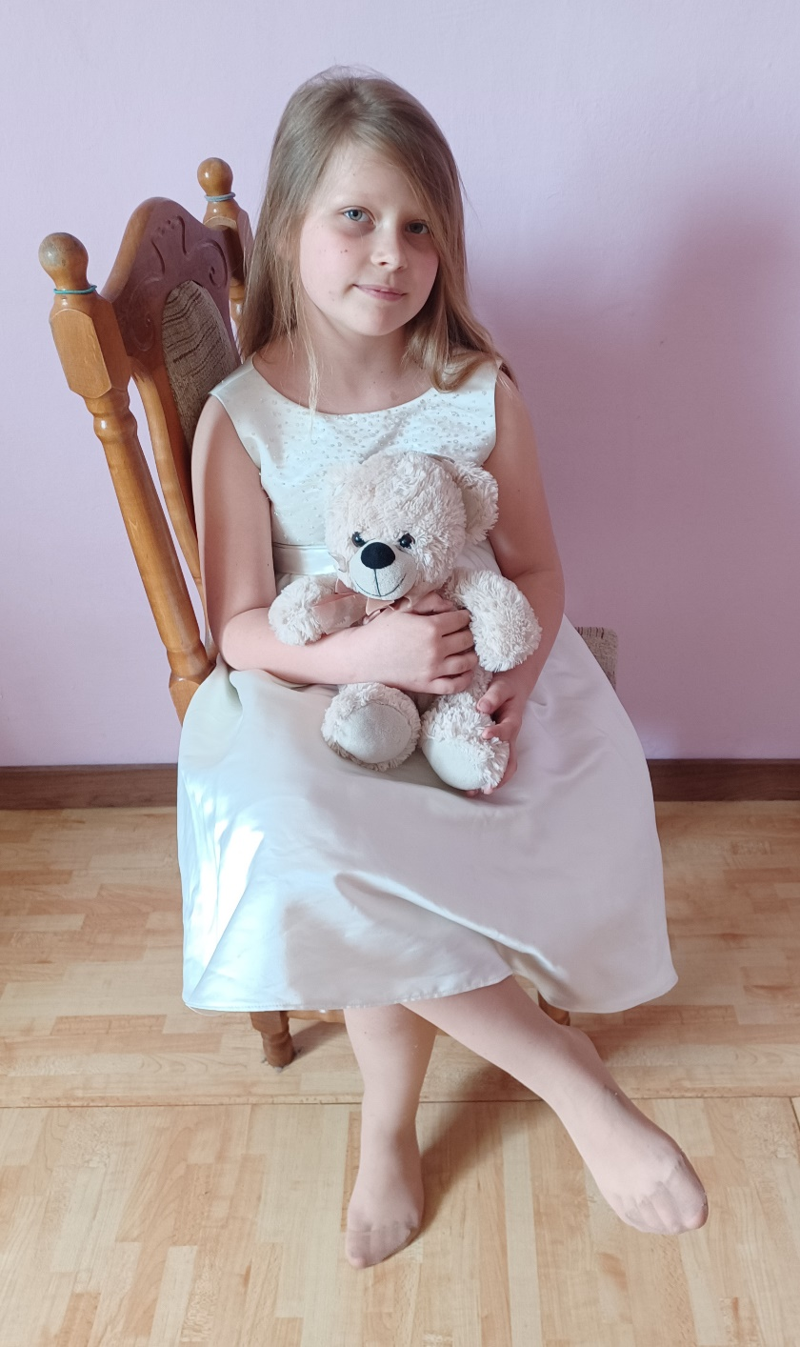
Agata Muszyńska klasa II Szkoła Podstawowa im. Jana Brzechwy w Grabienicach jako Księżniczka

Slide 4
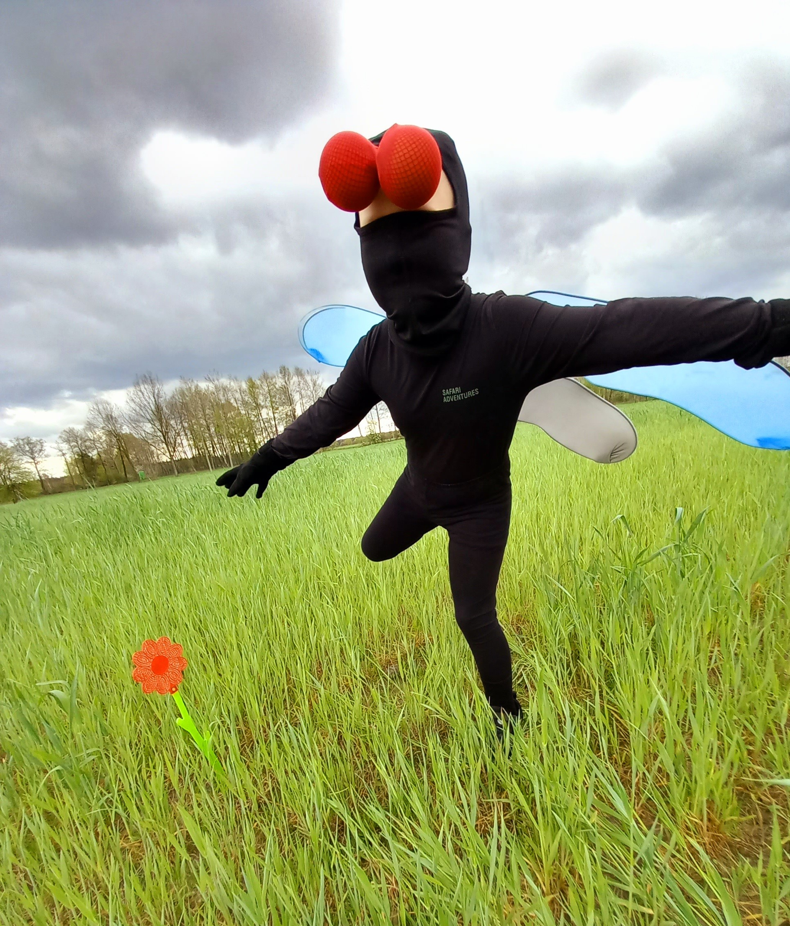
Alan Pilarski klasa I Szkoła Podstawowa im. Jana Brzechwy w Grabienicach jako Gucio Zaczarowany

Slide 5
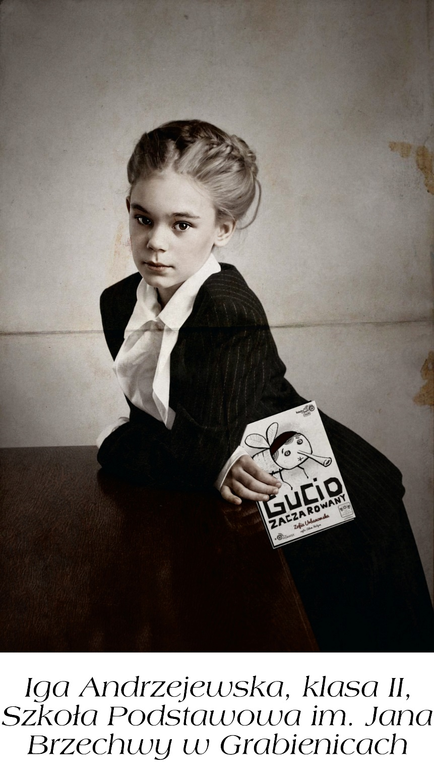
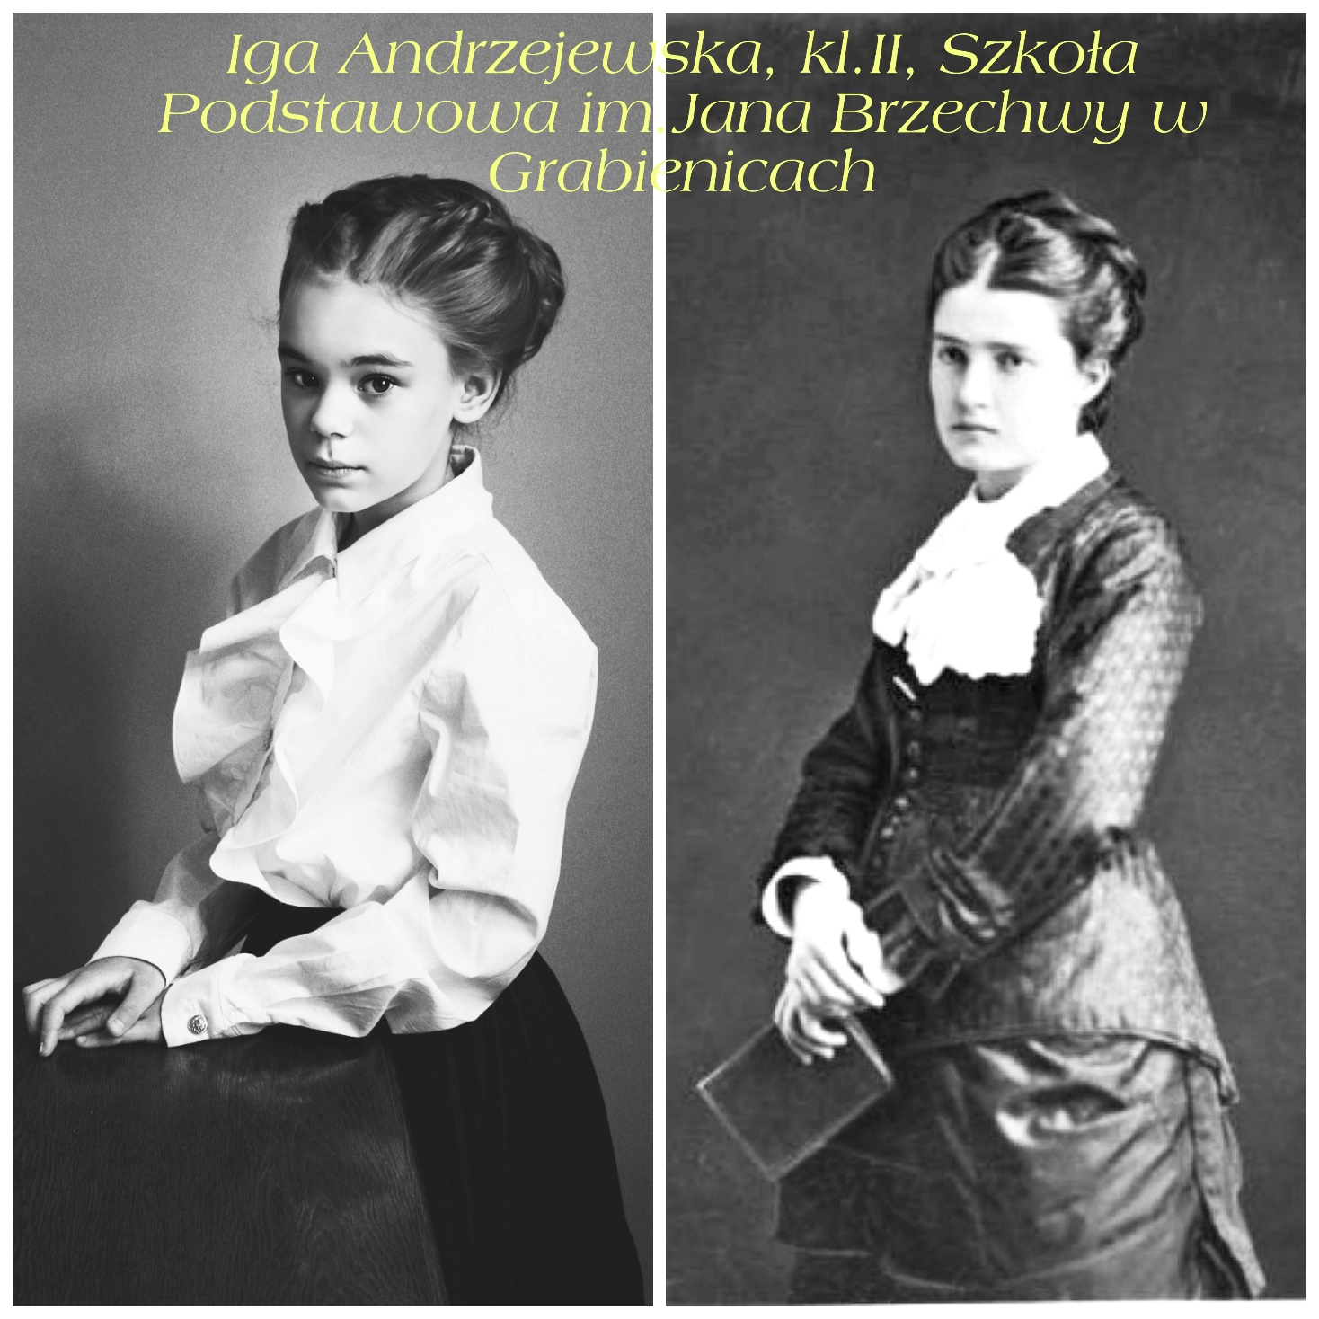

Slide 6
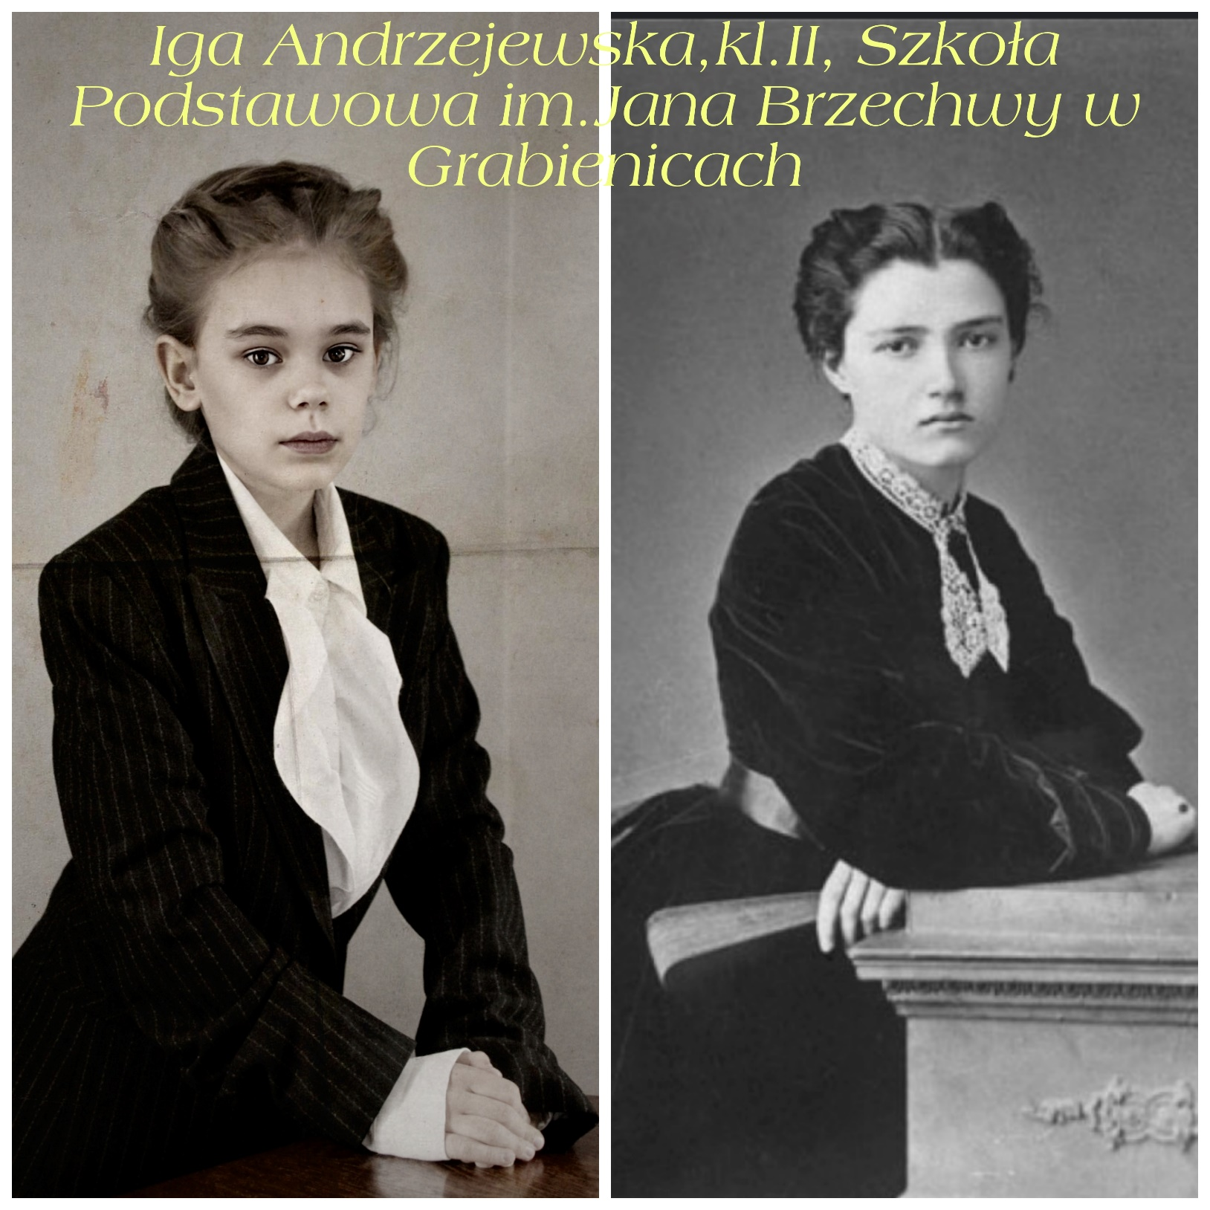

Slide 7
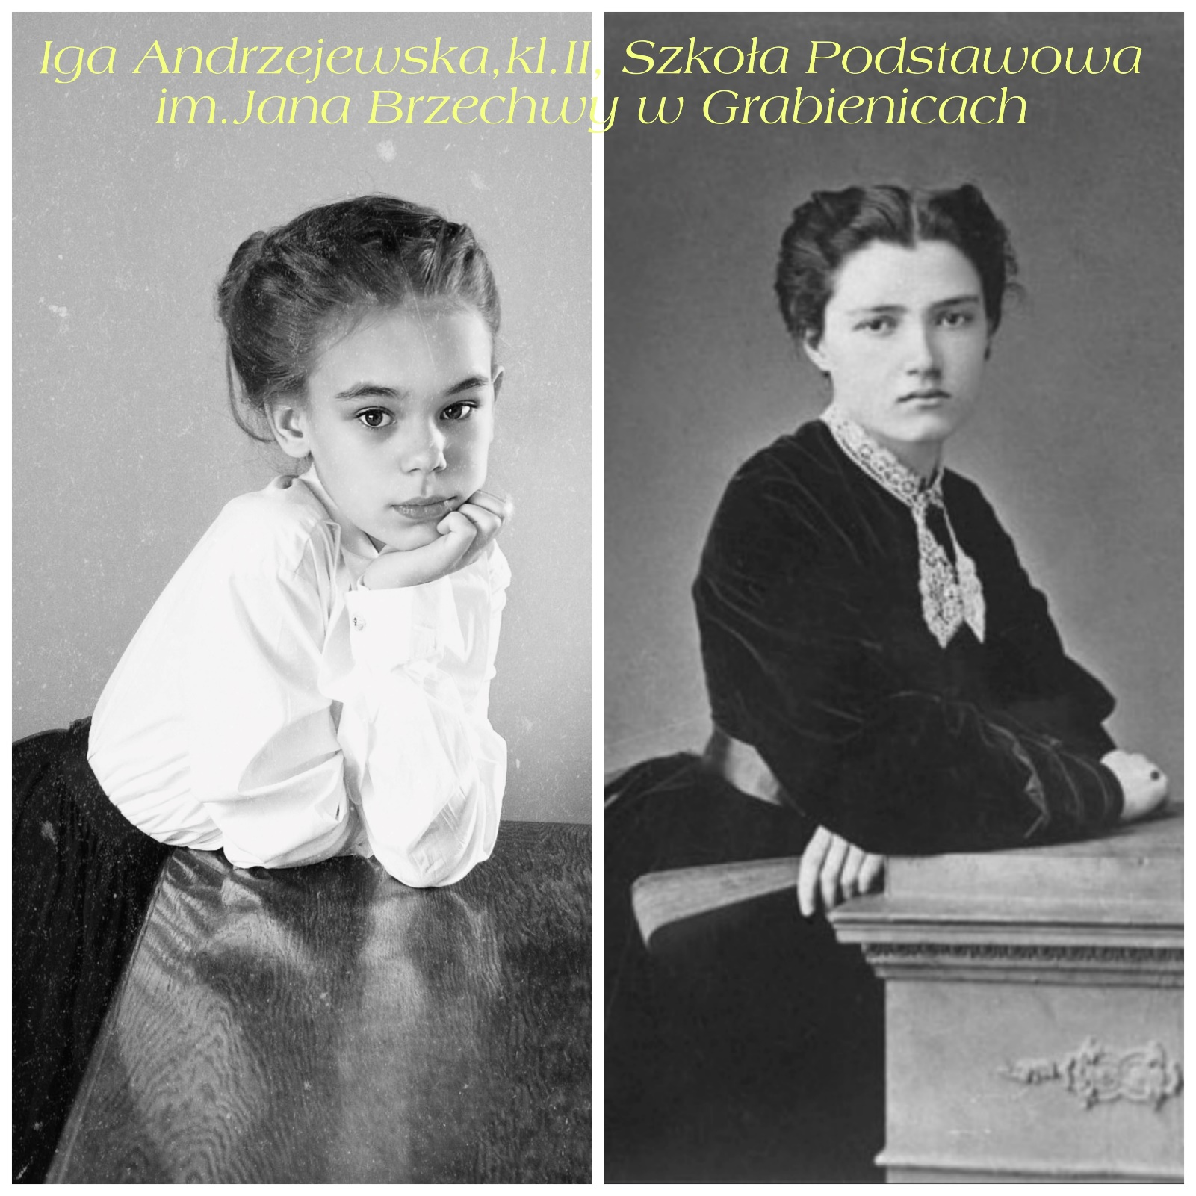

Slide 8
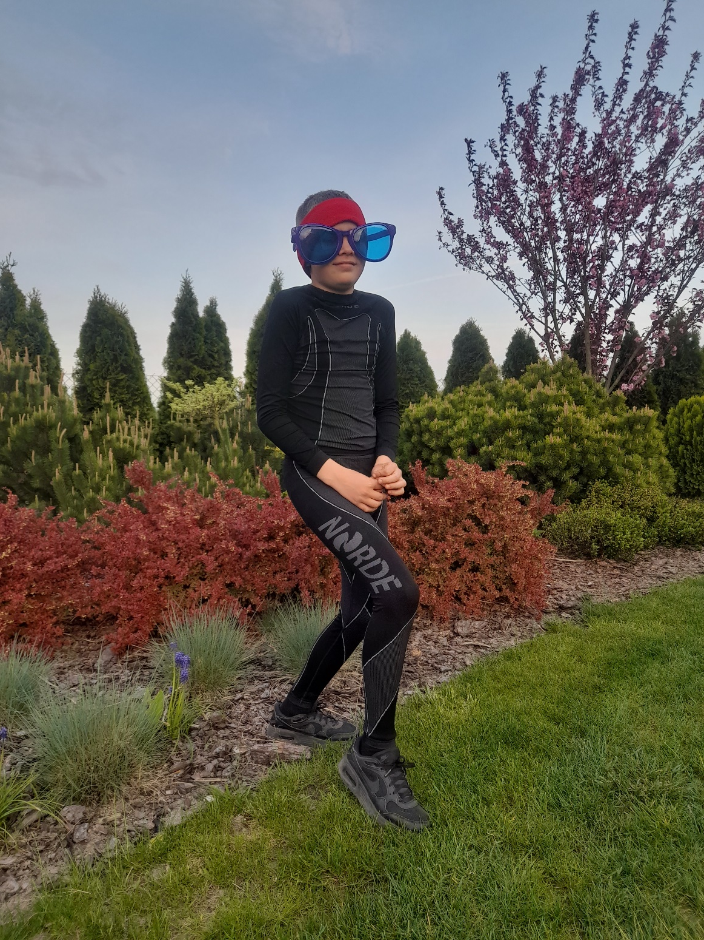
Jan Szaraszek klasa IV Szkoła Podstawowa im. Jana Brzechwy w Grabienicach jako Gucio Zaczarowany

Slide 9
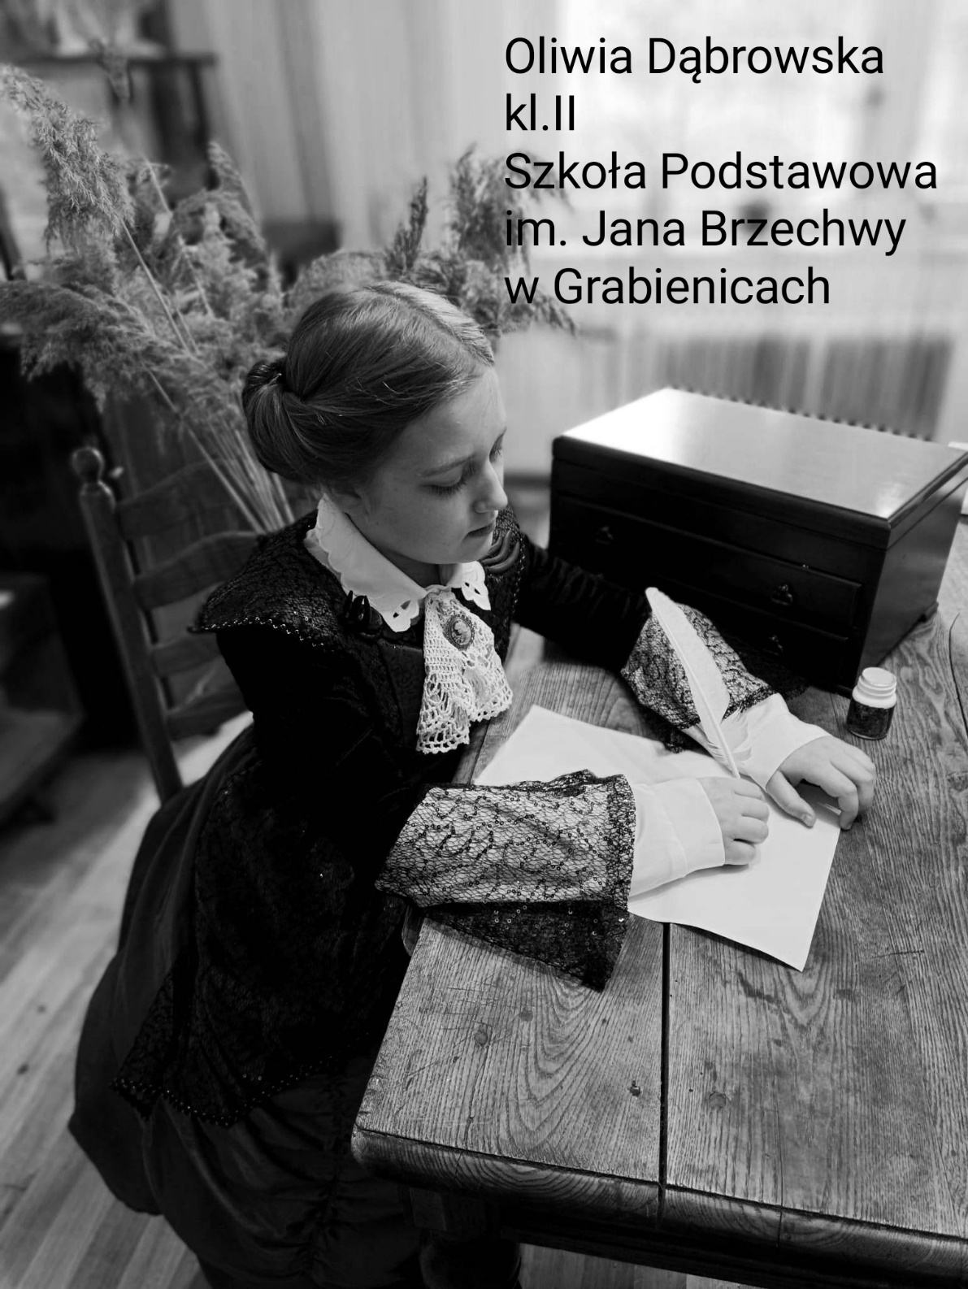
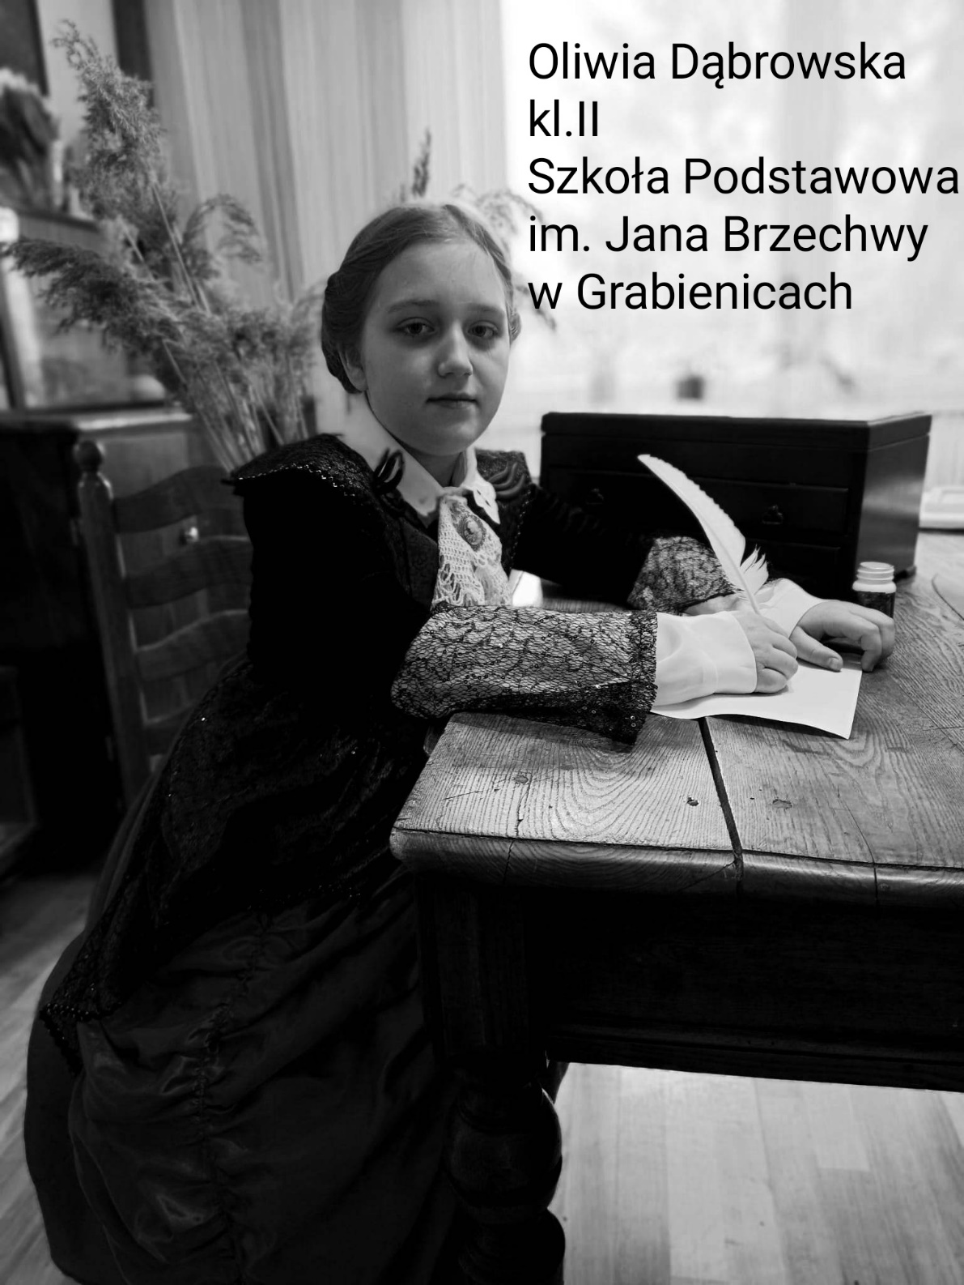

Slide 10
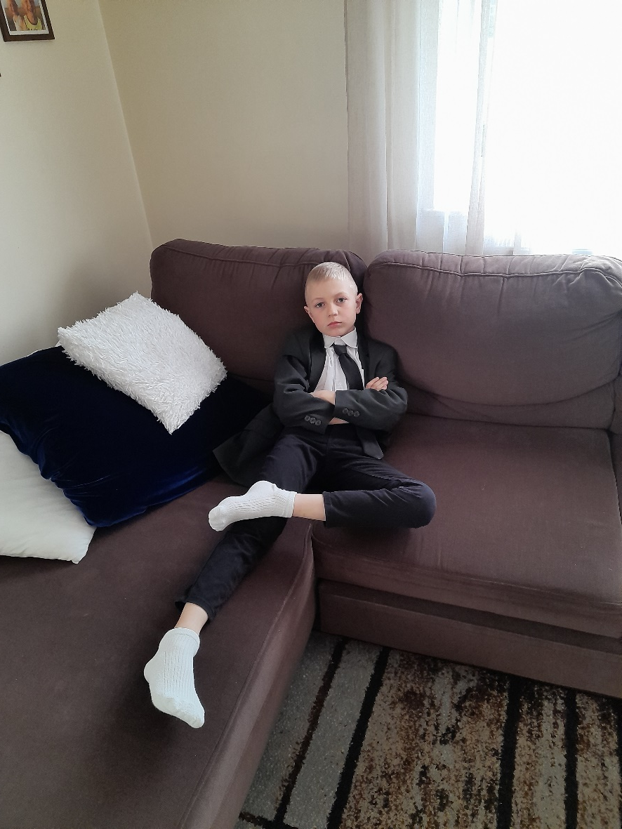
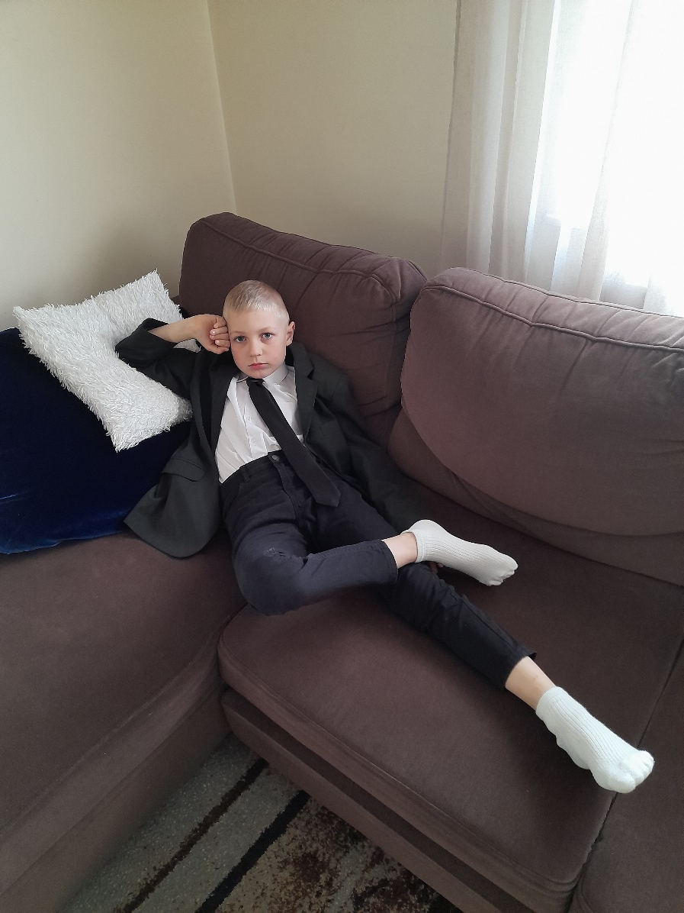
Stanisław Szaraszek klasa I Szkoła Podstawowa im. Jana Brzechwy w Grabienicach jako Gucio Zaczarowany

Slide 11
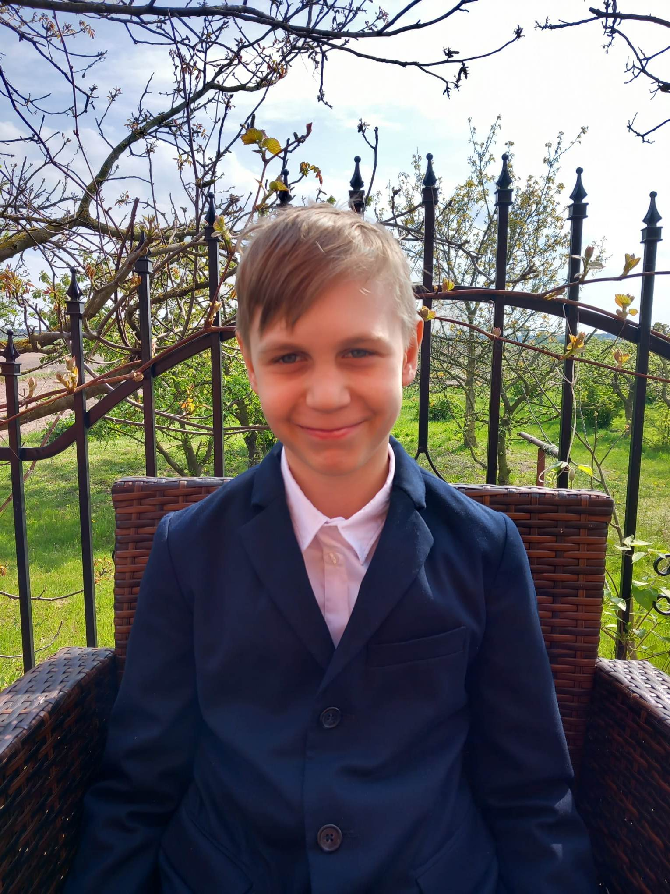
Wojciech Szczepaniak klasa V Szkoła Podstawowa im. Jana Brzechwy w Grabienicach jako Andrzej Radlicz „Księżniczka„

Slide 12
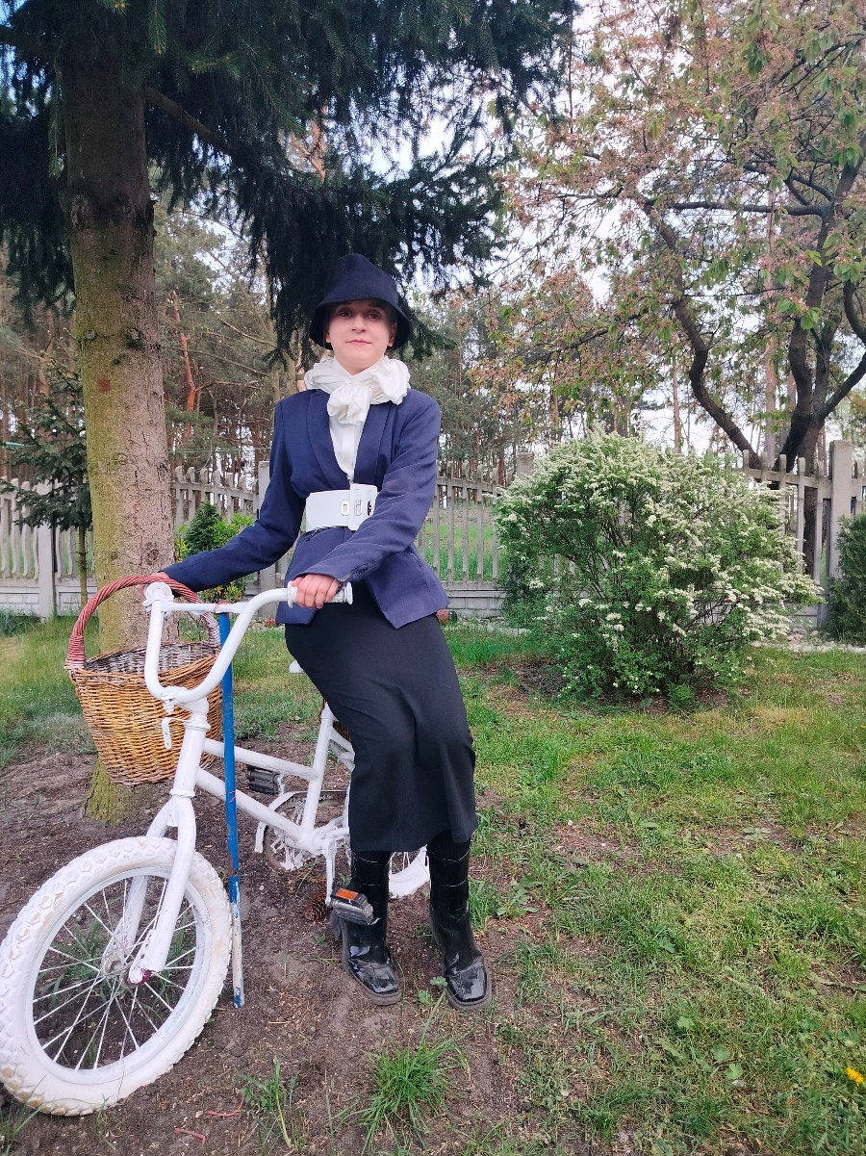
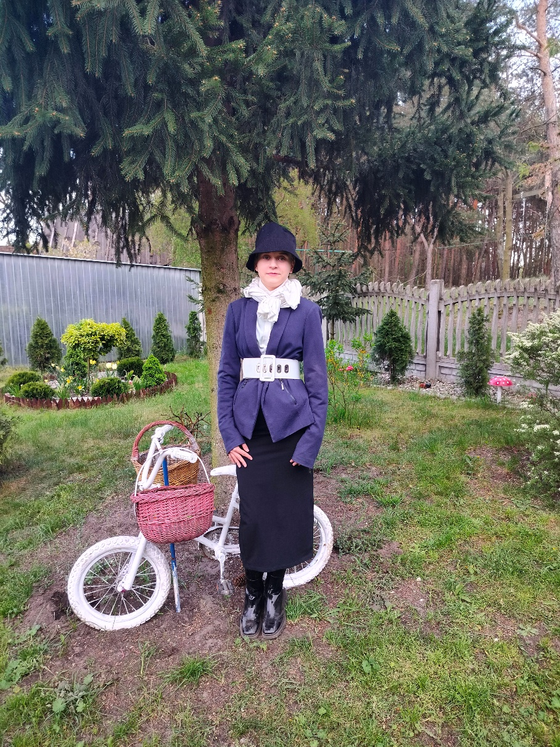
Aleksandra Wiśniewska klasa VI Szkoła Podstawowa im. Marii Konopnickiej w Osieczy jako Zofia Urbanowska

Slide 13
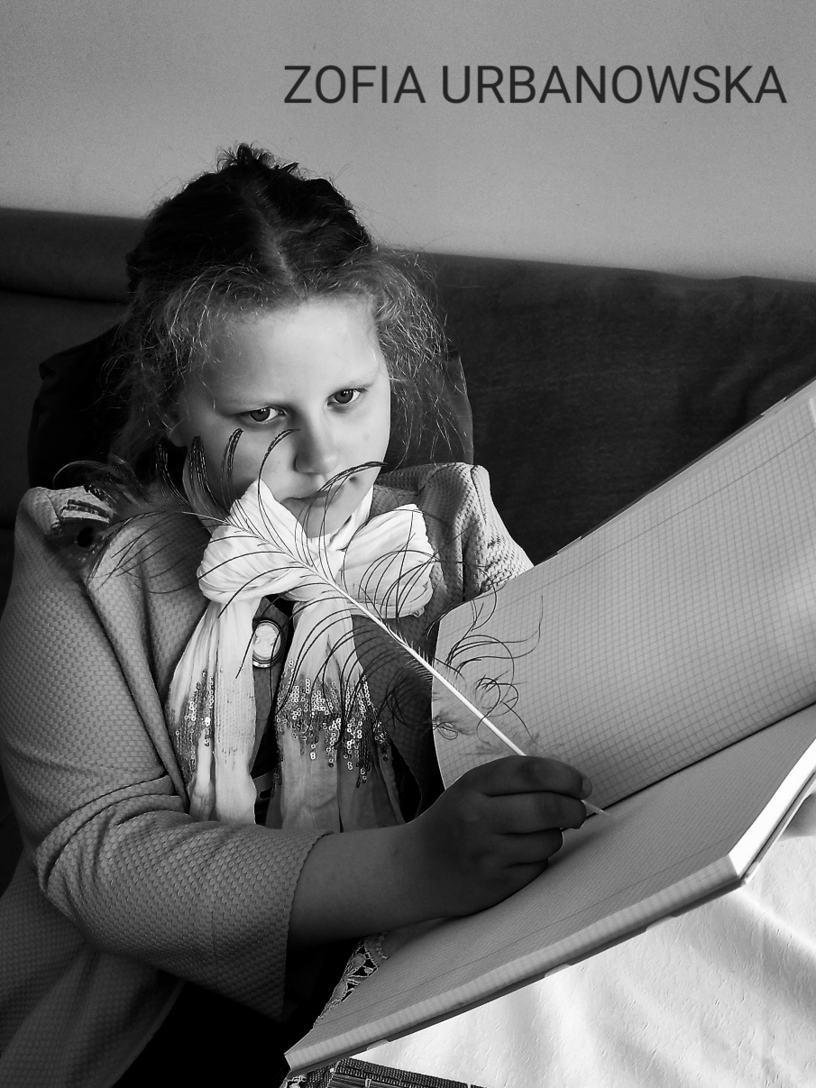
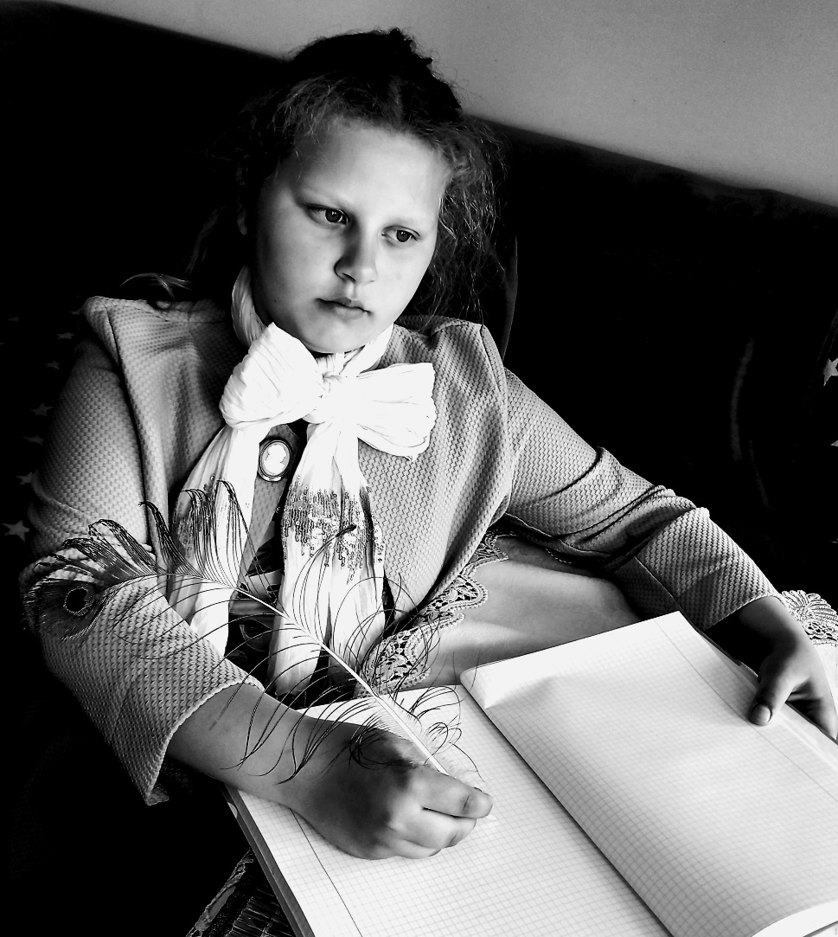
Julia Mili klasa IV Szkoła Podstawowa im. Marii Konopnickiej w Osieczy jako Zofia Urbanowska

Slide 14
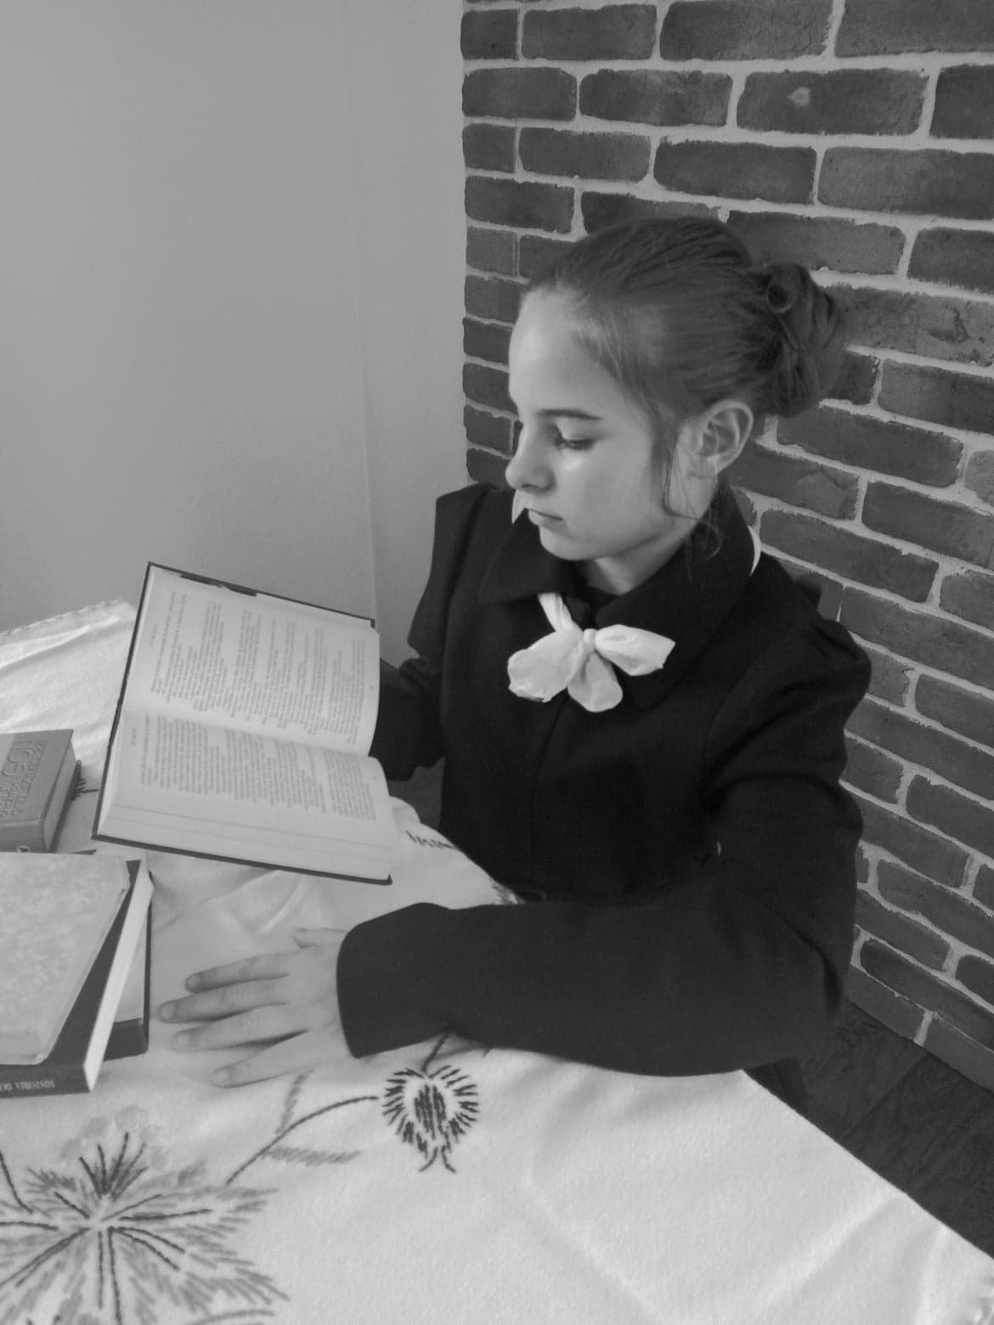
Zofia Szymczak klasa III Szkoła Podstawowa im. Marii Konopnickiej w Osieczy jako Zofia Urbanowska

Slide 15
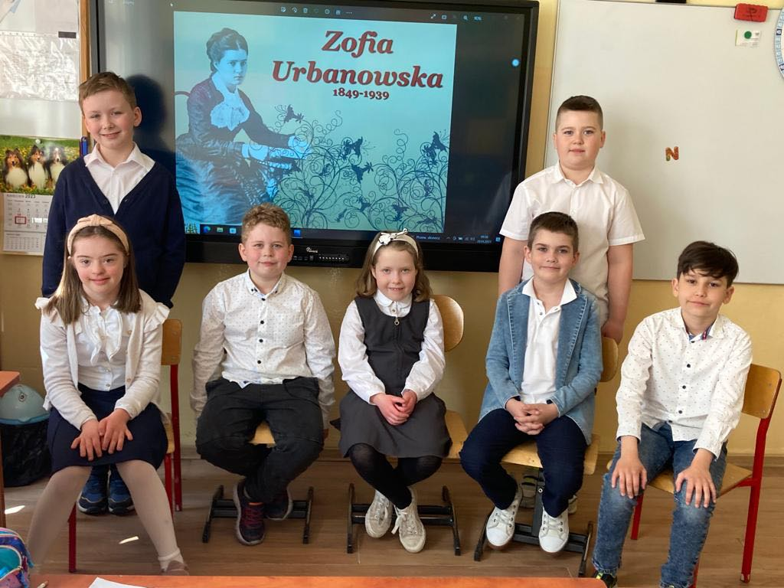
Klasa II Szkoła Podstawowa im. Marii Konopnickiej w Osieczy

Slide 16
„Gucio Zaczarowany” Oddział Przedszkolny Szkoła Podstawowa im. Marii Konopnickiej w Osieczy

Slide 17
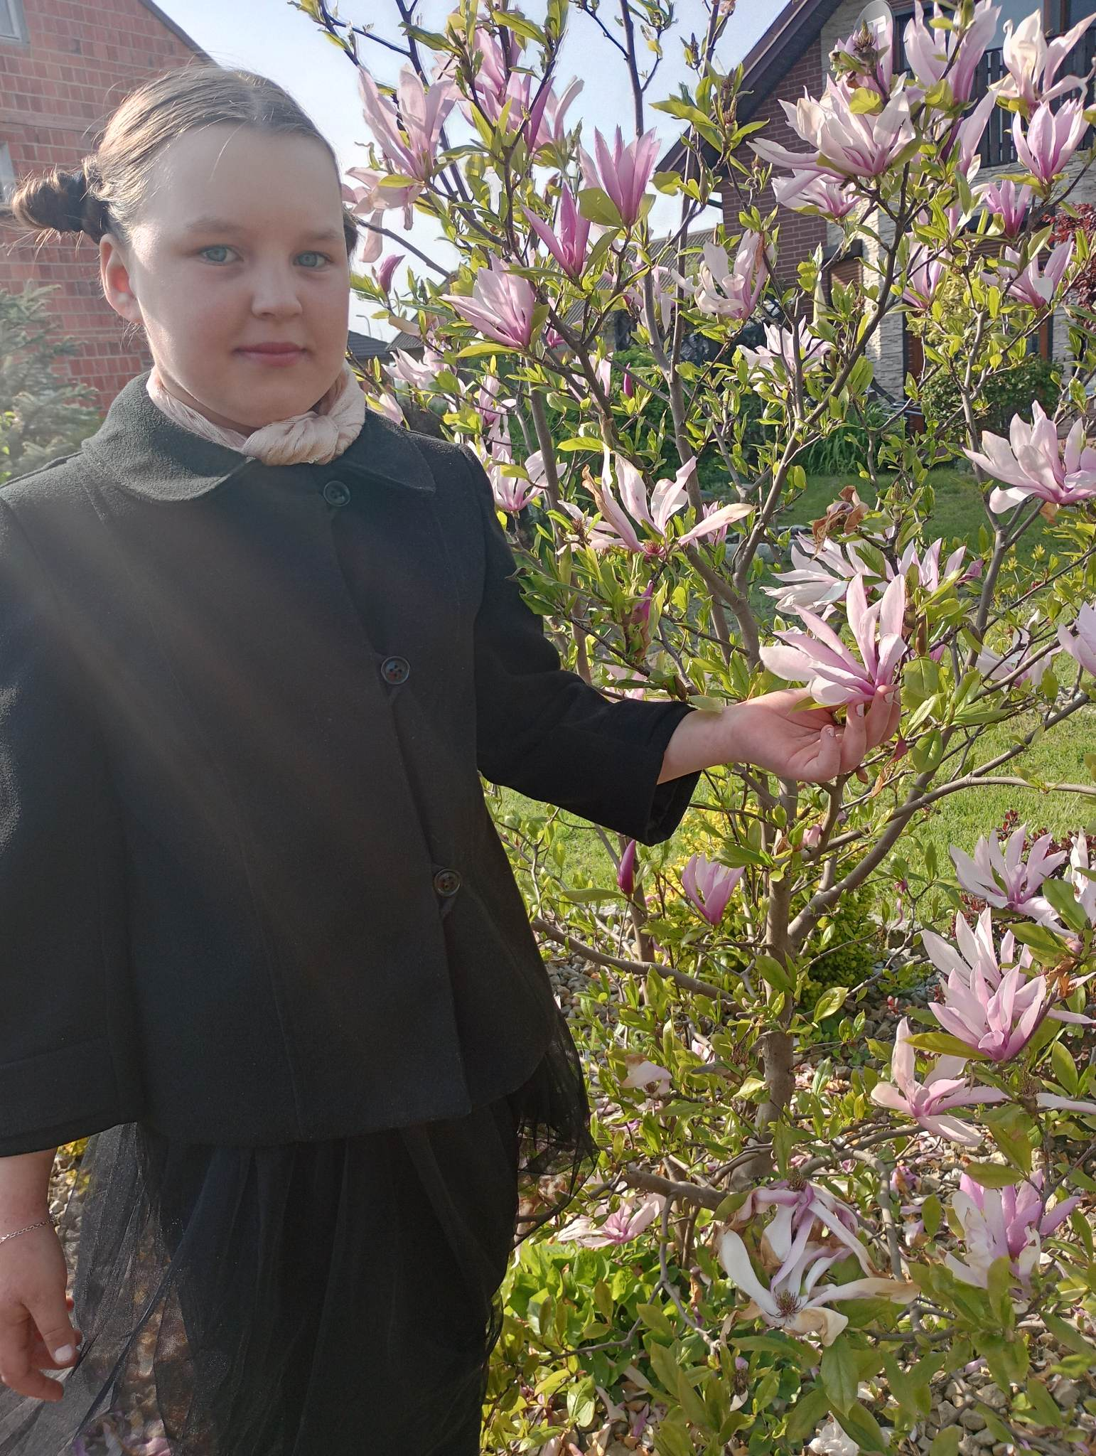
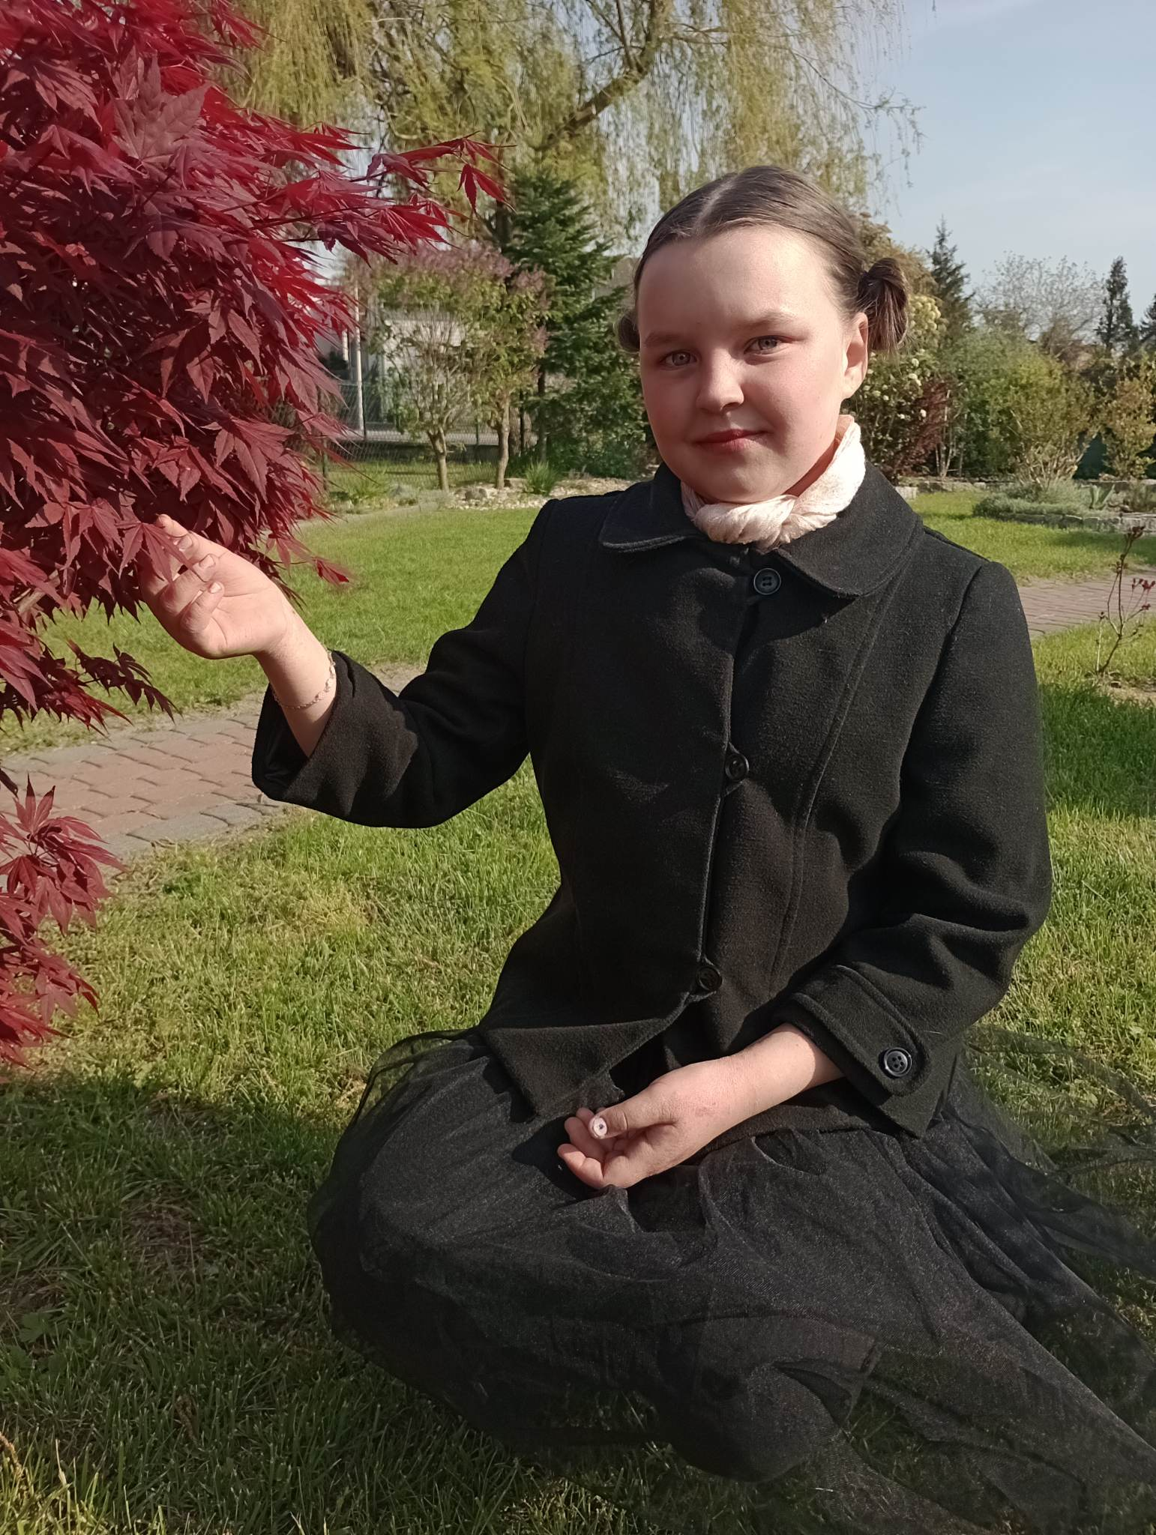
Sabina Ptak klasa VI Szkoła Podstawowa im. Henryka Sienkiewicza w Rzgowie jako Zofia Urbanowska

Slide 18
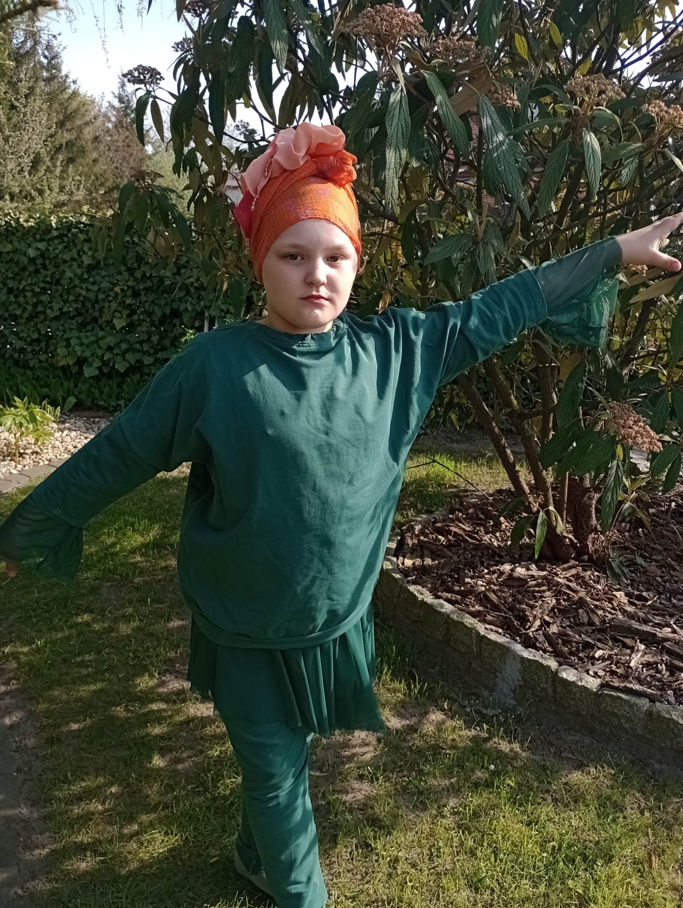
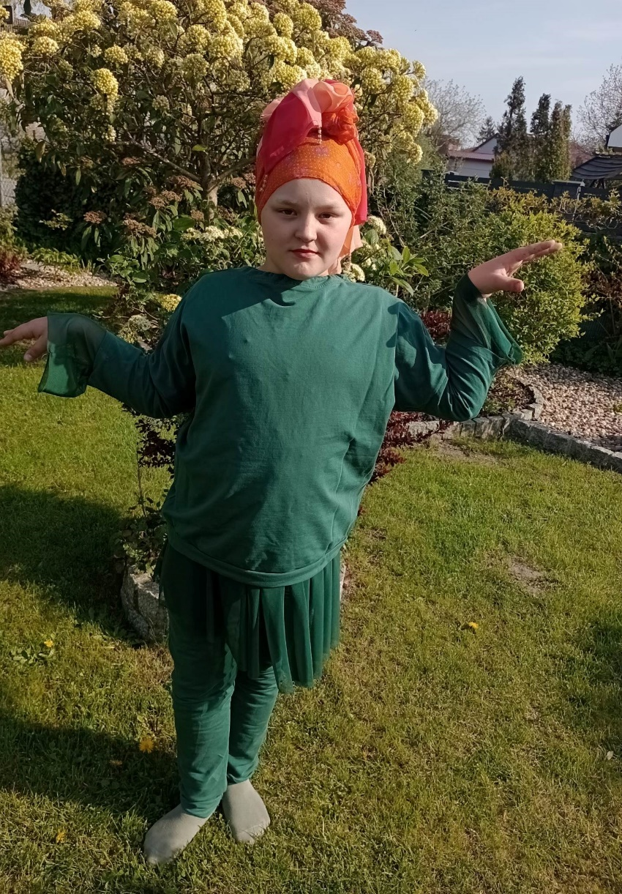
Lucyna Ptak klasa IV Szkoła Podstawowa im. Henryka Sienkiewicza w Rzgowie jako Róża bez kolców

Slide 19
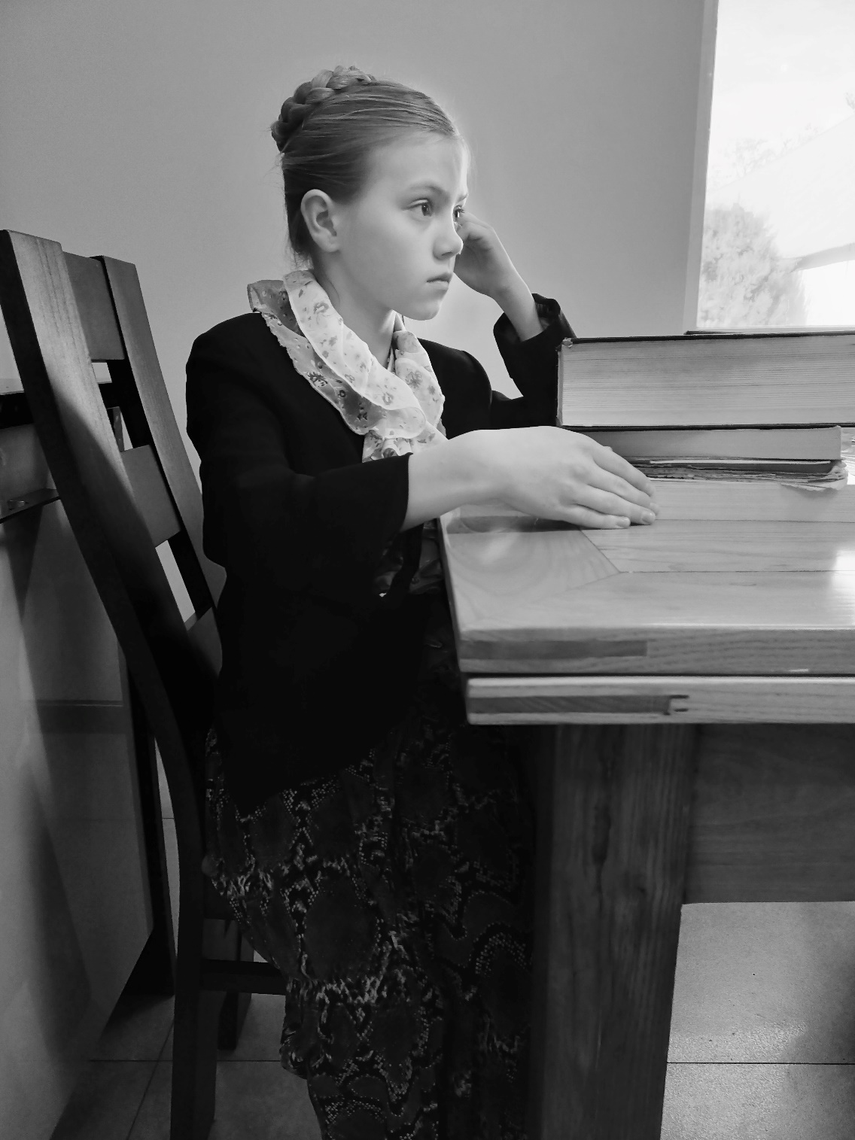
Natalia Jakubowicz klasa IV Szkoła Podstawowa im. Henryka Sienkiewicza w Rzgowie jako Zofia Urbanowska

Slide 20
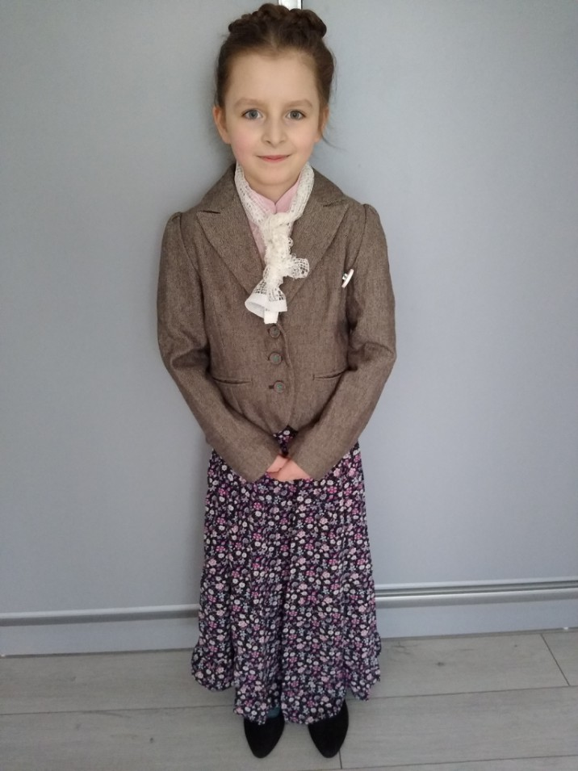
Aleksandra Kubacka klasa I Szkoła Podstawowa im. Kornela Makuszyńskiego w Sławsku jako Zofia Urbanowska

Slide 21
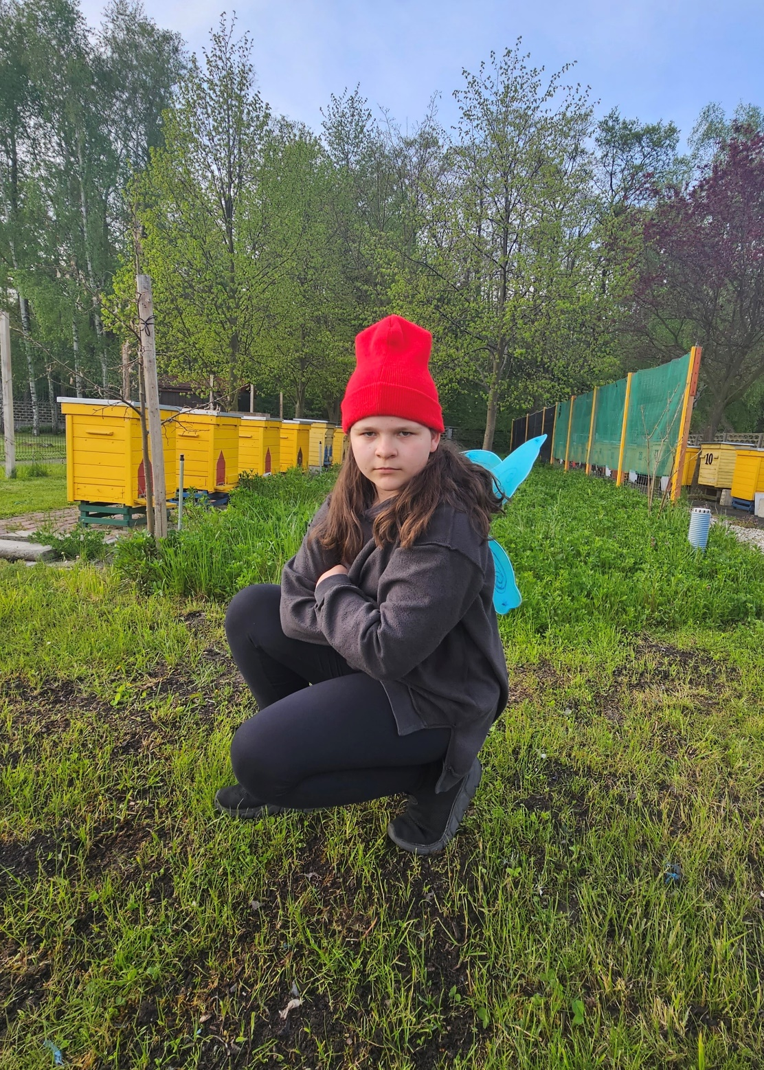
Zofia Balcerzak klasa V Szkoła Podstawowa im. Kornela Makuszyńskiego w Sławsku jako Gucio Zaczarowany

Slide 22
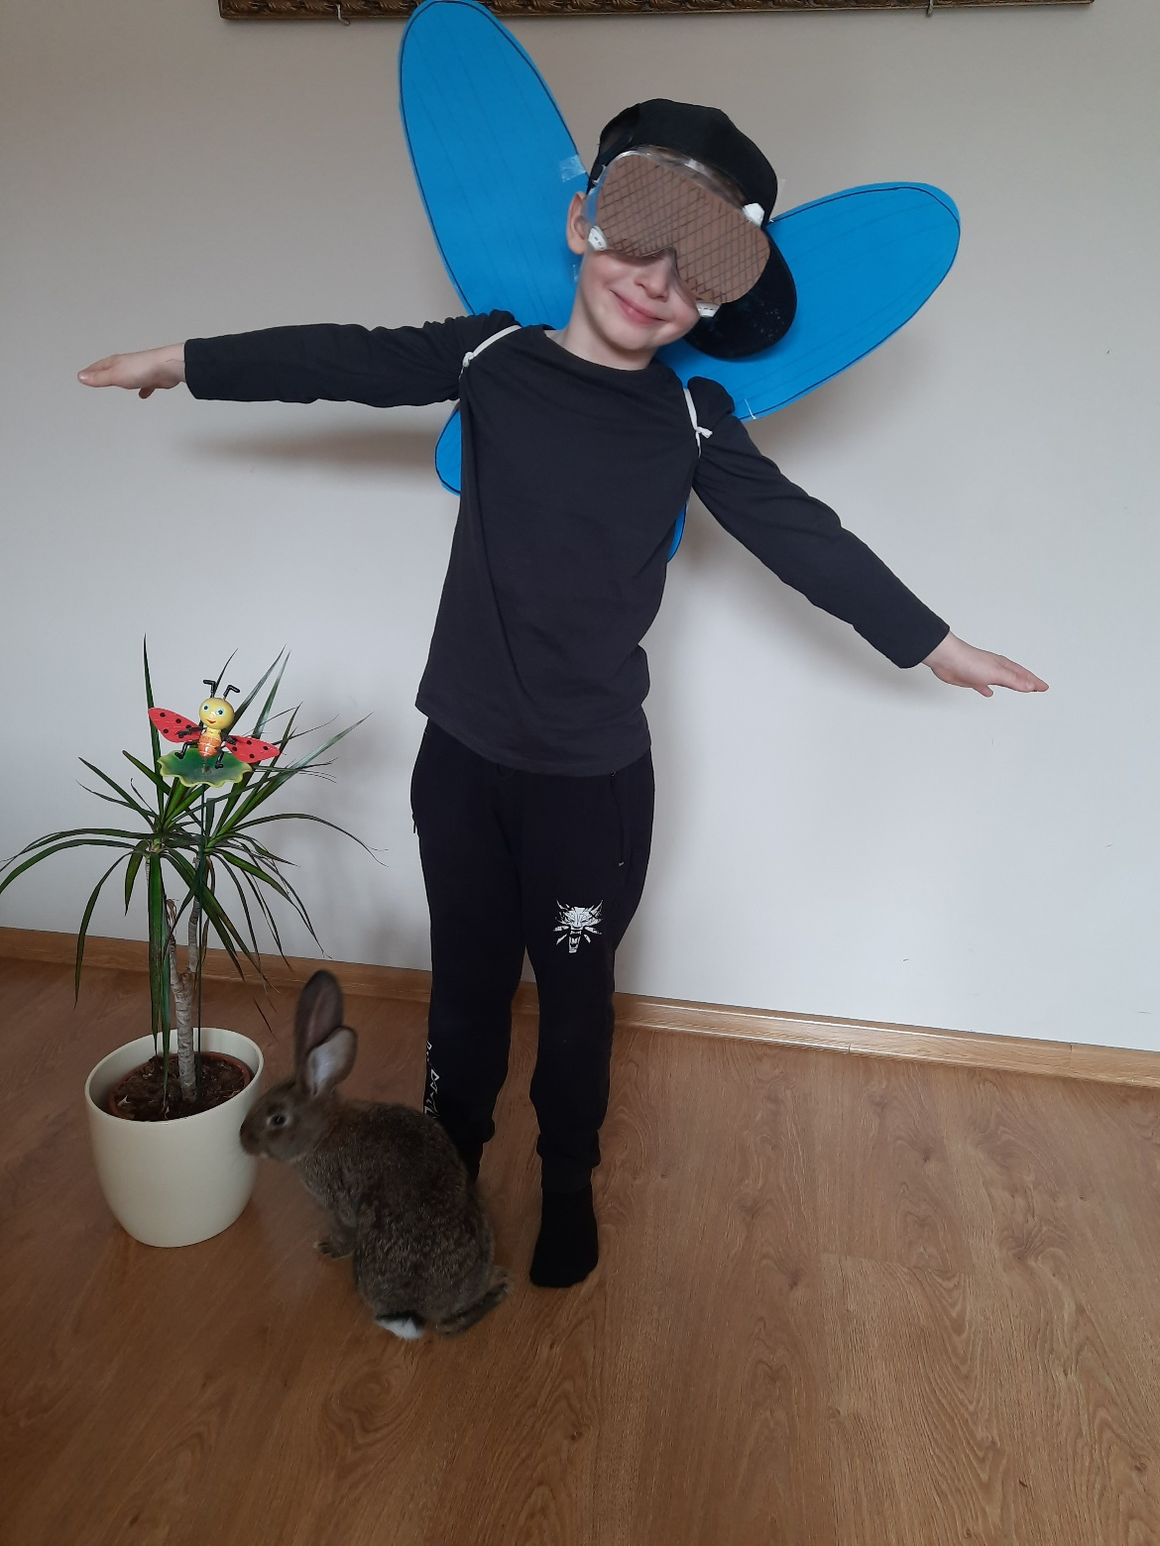
Krzysztof Szczepaniak klasa II b Szkoła Podstawowa im. Kornela Makuszyńskiego w Sławsku jako Gucio Zaczarowany

Slide 23
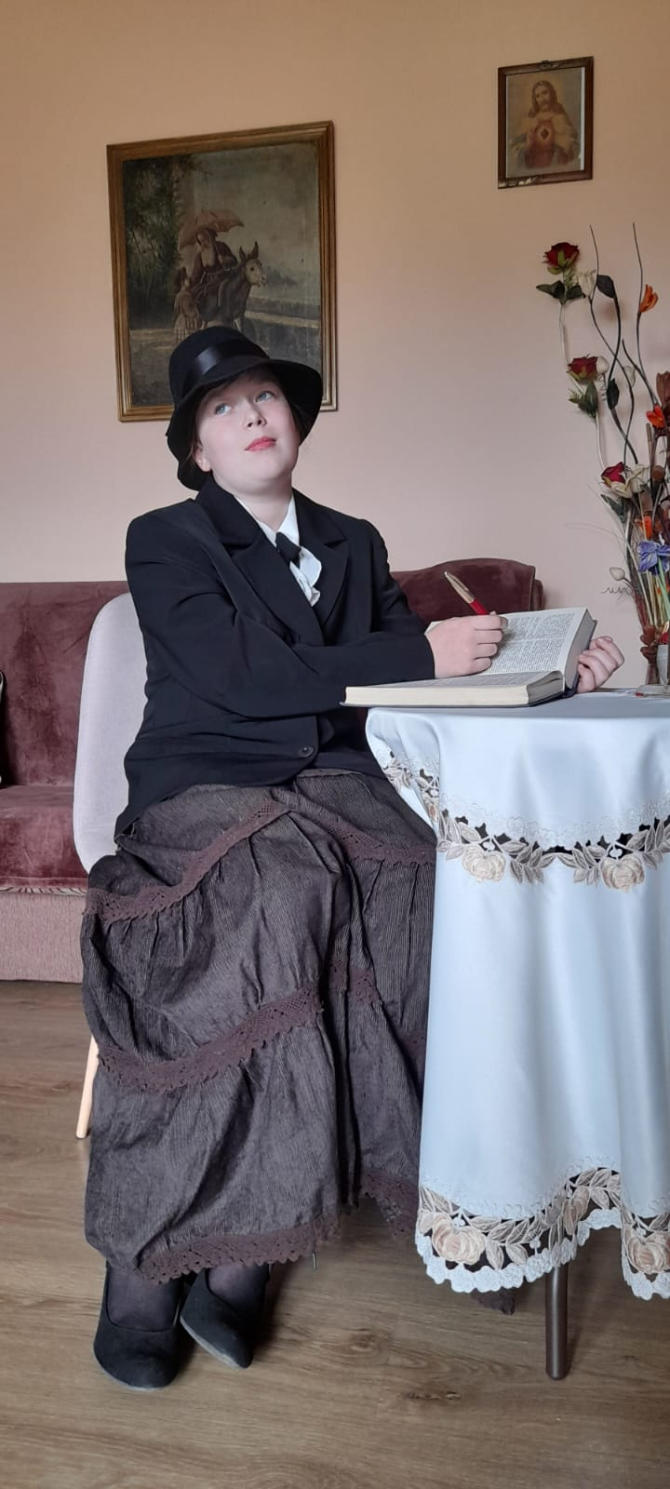
Martyna Wasilewska klasa IV b Szkoła Podstawowa im. Kornela Makuszyńskiego w Sławsku jako Zofia Urbanowska

Slide 24
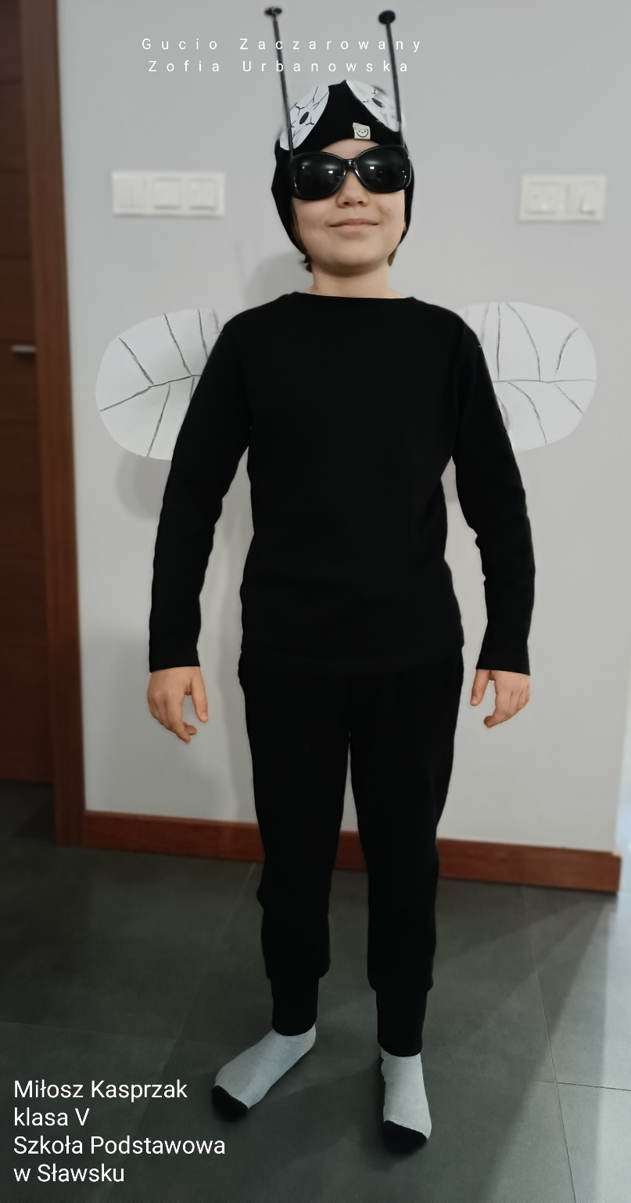
Miłosz Kasprzak klasa V Szkoła Podstawowa im. Kornela Makuszyńskiego w Sławsku
jako
Gucio Zaczarowany

Slide 25
